Slide 1
Разработка клиент-серверного приложения Библиотека: ведение библиотечного фонда
Киселев Владислав

Slide 2
Цели курсового проекта
Определить будущие окна приложения и сверстать макет для каждого окна
Разработать клиент серверное приложение «Библиотека» с функциями просмотра и добавления книг
Реализовать панель администратора для администрирования базы данных

Slide 3
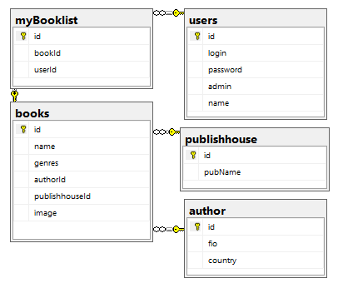
Логическая модель данных

Slide 4
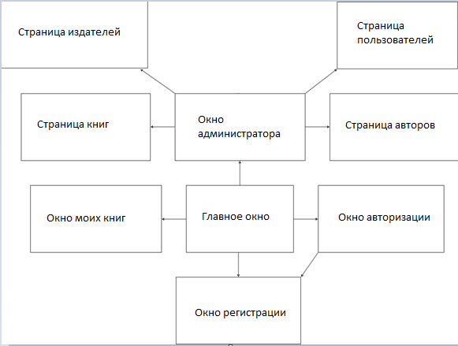
Модульная схема клиентской части приложения

Slide 5
Достигнутые цели и задачи
Был разработан дизайн и макет приложения
Разработано клиент-серверное приложение «Библиотека» с функциями просмотра и добавления книг
Реализована панель администратора для администрирования базы данных

